Slide 1
TEMA 6: DERIVADAS

Slide 2
Deduzcamos la pendiente de la recta roja

Slide 3
Empecemos por la pendiente de la recta negra

Slide 4
La recta negra pasa por los puntos
P= (a,f(a)) (punto fijo)
Q= (x,f(x)) (punto movible)
Recordemos que “f(x)” es lo mismo que “y”

Slide 5
Entonces la pendiente de esa recta es
P= (a,f(a)) Q= (x,f(x))
$$m=\frac{f\left(x\right)−f\left(a\right)}{x−a}$$

Slide 6
Ahora, como vemos en el video, cuando “x” tiende a “a”, la recta negra se superpone con la recta roja.

Slide 7
Entonces la pendiente de la recta roja es
$$m=\lim_{x→a}{\frac{f\left(x\right)−f\left(a\right)}{x−a}}$$

Slide 8
Recta tangente
Una tangente a una curva en un punto es una recta que no toca nuevamente a la curva en las proximidades del punto.

Slide 9
Hallar la ecuación de la recta tangente a la curva $f\left(x\right)={(x+1)}^{2}−2$ en el punto (-3,2)
Recuerden que la ecuación de la recta es $y=mx+b$ donde “m” es la pendiente y “b” la ordenada al origen

Slide 10
Velocidades (promedio e instantánea)
La velocidad promedio se define como el cambio en la posición dividido entre el tiempo de recorrido.
$$Velocidad Promedio=\frac{Desplazamiento}{Tiempo que lo recorrió}=\frac{P_{2}−P_{1}}{t_{2}−t_{1}}$$
Viajas desde tu casa a un supermercado recorriendo 100 m. Al llegar notas que el supermercado se encuentra cerrado, por lo cual decides volver a tu casa pero, en el camino te detienes en la casa de un amigo cuando has recorrido solamente 50 m. Todo este recorrido te llevó 50 s para realizarlo.
Calcula tu desplazamiento total.
Calcula tu velocidad promedio desde que saliste de tu casa hasta que llegaste a la casa de tu amigo.

Slide 11
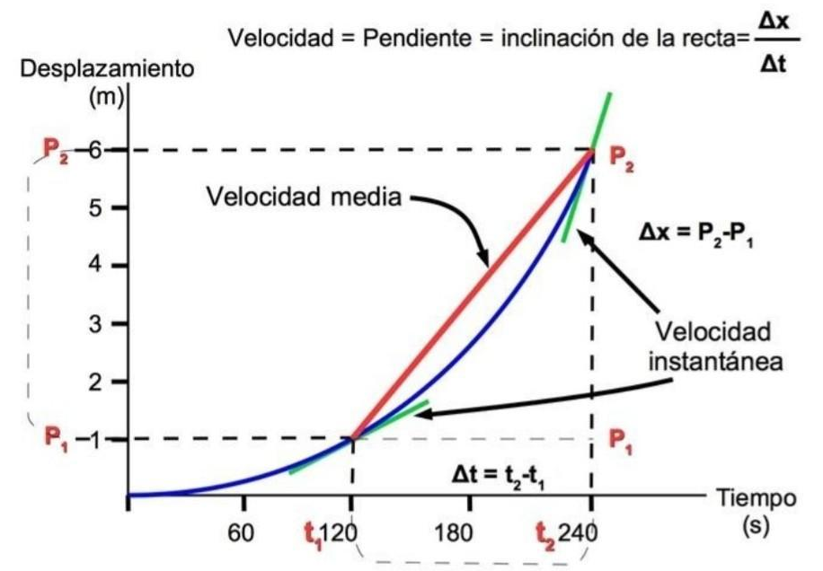
La velocidad promedio es la pendiente de la recta secante a una curva.

Slide 12
Velocidades (promedio e instantánea)
La velocidad instantánea es la velocidad promedio en un instante específico de tiempo o en un intervalo de tiempo infinitesimalmente pequeño.
$$Velocidad instantanea=\lim_{t_{2}→t_{1}}{\frac{P_{2}−P_{1}}{t_{2}−t_{1}}}$$

Slide 14
Actividad

Slide 15
Razón de cambio ↔ Velocidad
Razón de cambio promedio de y con respecto a x
$$\frac{Δy}{Δx}=\frac{y_{2}−y_{1}}{x_{2}−x_{1}}$$
Razón de cambio promedio de y con respecto a x
$$\lim_{∆x→0}{\frac{Δy}{Δx}}=\lim_{x_{2}→x_{1}}{\frac{y_{2}−y_{1}}{x_{2}−x_{1}}}=\lim_{x_{2}→x_{1}}{\frac{f(x_{2})−f\left(x_{1}\right)}{x_{2}−x_{1}}}$$

Slide 16
DERIVADA DE UNA FUNCIÓN EN PUNTO
$f^{′}\left(a\right)$ es la pendiente de la recta tangente a la curva f(x) en x=a
La derivada $f^{′}\left(a\right)$ es la razón de cambio instantánea de y=f(x) con respecto a x cuando x=a.

Slide 18
Actividad
Sea $f\left(x\right)=2x^{3}−5$ una función polinómica
Hallar el valor de f’(-2)
Hallar la ecuación de la recta tangente a f(x) en x=-2
Hallar la ecuación de la rectan normal (perpendicular a la tangente) a f(x) en x=-2

